Slide 1
Fórum de Extensão
Profa. Stefânia Becattini Vaccaro – DIR/FCSA
Profa. Angélica Sousa da Mata – DFI/ICN
Profa. Mariana Esteves Mansanares – DEC/ICN
Prof. Chrystian Araujo Pereira – DME/FCS
DATA: 06/12/2023
LOCAL: Anfiteatro das Pró-Reitorias – situado na Av. Sul
PÚBLICO-ALVO: Colegiados de Extensão das Unidades Acadêmicas (UAs)

Slide 2
Fórum de Extensão
ATIVIDADE A1 – Breve contextualização da Extensão na UFLA
OBJETIVO O1 – Sensibilização quanto as nossas potencialidades e os desafios da curricularização
RESULTADO ESPERADO R1 – Maior engajamento nos e dos colegiados de extensão

Slide 3
Fórum de Extensão
ATIVIDADE A2 – Apresentação dos fundamentos/conceitos da Extensão
OBJETIVO O2 – Padronização do discurso para todas as UAs
RESULTADO ESPERADO R2 – Maior cadastro de atividades de extensão (projetos, programas e outros)

Slide 4
Fórum de Extensão
1 – EXTENSÃO UNIVERSITÁRIA
a) Política Nacional de Extensão Universitária (Forproex, 2012)
A Extensão Universitária, sob o princípio constitucional da indissociabilidade entre ensino, pesquisa e extensão, é um processo interdisciplinar, educativo, cultural, científico e político que promove a interação transformadora entre Universidade e outros setores da sociedade.
b) Resolução CNE Nº 7/2018
Estabelece as Diretrizes para a Extensão na Educação Superior Brasileira e regimenta o disposto na Meta 12.7 da Lei nº 13.005/201
Art. 3º A Extensão na Educação Superior Brasileira é a atividade que se integra à matriz curricular e à organização da pesquisa, constituindo-se em processo interdisciplinar, político educacional, cultural, científico, tecnológico, que promove a interação transformadora entre as instituições de ensino superior e os outros setores da sociedade, por meio da produção e da aplicação do conhecimento, em articulação permanente com o ensino e a pesquisa.
Art. 7º São consideradas atividades de extensão as intervenções que envolvam diretamente as comunidades externas às instituições de ensino superior e que estejam vinculadas à formação do estudante, nos termos desta Resolução, e conforme normas institucionais próprias.

Slide 5
Fórum de Extensão
1 – EXTENSÃO UNIVERSITÁRIA
c) Resolução Congrad UFLA nº 78/2022
Dispõe sobre a integração das atividades de extensão aos currículos dos cursos de graduação da UFLA
Art 2º Em consonância com a Resolução CNE n°7/2018 e com as diretrizes da Pró-reitoria de Extensão, no âmbito desta resolução, Atividade de Extensão é um processo educacional que se integra ao ensino e à pesquisa, de natureza interdisciplinar, político educacional, cultural, científico, tecnológico e que constitui espaço de trocas entre a instituição de ensino superior e a comunidade externa à UFLA.
Parágrafo único. Para ser caracterizada como atividade de extensão a ser desenvolvida no currículo, a intervenção planejada deve envolver diretamente comunidades externas à UFLA.
d) Nota técnica PROGRAD/UFLA nº 01/2022
Orientação quanto aos dispositivos legais e regulamentares a serem observados, prazos a serem cumpridos e especificidades, inclusive de ordem pedagógica, relativas ao aprimoramento dos currículos decorrente das determinações legais de curricularização
4.3 Para atender à concepção de currículo adotada na Resolução 473/2018 e preconizada pelo Projeto Pedagógico Institucional vigente, a inserção de ações extensionistas foi planejada a partir da incorporação de Atividades Curriculares de Extensão (ACE).
Art. institucionais próprias.

Slide 6
Fórum de Extensão
2 – DIRETRIZES PARA AS AÇÕES DE EXTENSÃO UNIVERSITÁRIA
a) Política Nacional de Extensão Universitária (Forproex, 2012)
As diretrizes (informalmente denominadas de 5is) que devem orientar a formulação e implementação das ações de Extensão Universitária, pactuados no FORPROEX, de forma ampla e aberta (NOGUEIRA, 2000), são as seguintes: Interação Dialógica, Interdisciplinaridade e interprofissionalidade, Indissociabilidade Ensino-Pesquisa-Extensão, Impacto na Formação do Estudante e, finalmente, Impacto e Transformação Social.
b) Resolução Congrad UFLA nº 78/2022, Art. 5º
Dispõe sobre a integração das atividades de extensão aos currículos dos cursos de graduação da UFLA
Art. 5º Para a integração de atividades de extensão aos currículos dos cursos de graduação devem ser observadas as seguintes diretrizes:
V. Interação dialógica da comunidade acadêmica com a sociedade por meio da troca de conhecimentos, da participação e do contato com as questões complexas contemporâneas presentes no contexto social.
VI. Indissociabilidade ensino/extensão/pesquisa, com articulação ancorada em processo pedagógico único, interdisciplinar, político educacional, cultural, científico e tecnológico.
VII. Impacto na formação cidadã dos estudantes, marcada e constituída pela vivência dos seus conhecimentos, que, de modo interprofissional e interdisciplinar, seja valorizada e integrada à Matriz Curricular.
VIII. Impacto e transformação social na própria instituição e nos demais setores da sociedade, a partir da construção e aplicação de conhecimentos, bem como por outras atividades acadêmicas e sociais, para o desenvolvimento social, equitativo, sustentável, com a realidade brasileira.

Slide 7
Fórum de Extensão
DIRETRIZES
Interação dialógica
Interdisciplinaridade e interprofissionalidade
Indissociabilidade
Impacto na Formação
Impacto e Transformação social
Forproex (2012)

Slide 8
Fórum de Extensão
DIRETRIZES
Interação dialógica
Interdisciplinaridade e interprofissionalidade
Indissociabilidade
Impacto na Formação
Impacto e Transformação social
...relações entre Universidade e setores sociais marcadas pelo diálogo e troca de saberes, superando-se, assim, o discurso da hegemonia acadêmica e substituindo-o pela ideia de aliança com movimentos, setores e organizações sociais. Não se trata mais de “estender à sociedade o conhecimento acumulado pela Universidade”, mas de produzir, em interação com a sociedade, um conhecimento novo. Um conhecimento que contribua para a superação da desigualdade e da exclusão social e para a construção de uma sociedade mais justa, ética e democrática...
Forproex (2012)

Slide 9
Fórum de Extensão
DIRETRIZES
Interação dialógica
Interdisciplinaridade e interprofissionalidade
Indissociabilidade
Impacto na Formação
Impacto e Transformação social
O suposto dessa diretriz é que a combinação de especialização e visão holista pode ser materializada pela interação de modelos, conceitos e metodologias oriundos de várias disciplinas e áreas do conhecimento, assim como pela construção de alianças intersetoriais, interorganizacionais e interprofissionais.
Forproex (2012)

Slide 10
Fórum de Extensão
...o suposto é que as ações de extensão adquirem maior efetividade se estiverem vinculadas ao processo de formação de pessoas (Ensino) e de geração de conhecimento (Pesquisa). No que se refere à relação Extensão e Ensino, a diretriz de indissociabilidade coloca o estudante como protagonista de sua formação técnica - processo de obtenção de competências necessárias à atuação profissional - e de sua formação cidadã – processo que lhe permite reconhecer-se como agente de garantia de direitos e deveres e de transformação social.
Dessa maneira, emerge um novo conceito de ‘sala de aula’, que não mais se limita ao espaço físico tradicional de ensino-aprendizagem. ‘Sala de aula’ são todos os espaços, dentro e fora da Universidade, em que se apreende e se (re)constrói o processo histórico-social em suas múltiplas determinações e facetas. O eixo pedagógico clássico ‘estudante - professor’ é substituído pelo eixo ‘estudante – professor - comunidade’.
Na relação entre Extensão e Pesquisa, abrem-se múltiplas possibilidades de articulação entre a Universidade e a sociedade (Pós-graduação e produção acadêmica!). Visando à produção de conhecimento, a Extensão Universitária sustenta-se principalmente em metodologias participativas, no formato investigação-ação (ou pesquisa-ação), que priorizam métodos de análise inovadores, a participação dos atores sociais e o diálogo.
Forproex (2012)
DIRETRIZES
Interação dialógica
Interdisciplinaridade e interprofissionalidade
Indissociabilidade
Impacto na Formação
Impacto e Transformação social

Slide 11
Fórum de Extensão
As atividades de Extensão Universitária constituem aportes decisivos à formação do estudante, seja pela ampliação do universo de referência que ensejam, seja pelo contato direto com as grandes questões contemporâneas que possibilitam.
...a participação do estudante nas ações de Extensão Universitária deve estar sustentada em iniciativas que viabilizem a flexibilização curricular e a integralização de créditos logrados nas ações de Extensão Universitária.
Para que esses instrumentos imprimam qualidade à formação do estudante, as ações extensionistas devem possuir um projeto pedagógico que explicite três elementos essenciais: (i) a designação do professor orientador; (ii) os objetivos da ação e as competências dos atores nela envolvidos; (iii) a metodologia de avaliação da participação do estudante.
Forproex (2012)
DIRETRIZES
Interação dialógica
Interdisciplinaridade e interprofissionalidade
Indissociabilidade
Impacto na Formação
Impacto e Transformação social

Slide 12
Fórum de Extensão
...reafirma a Extensão Universitária como o mecanismo por meio do qual se estabelece a inter-relação da Universidade com os outros setores da sociedade, com vistas a uma atuação transformadora, voltada para os interesses e necessidades da maioria da população e propiciadora do desenvolvimento social e regional, assim como para o aprimoramento das políticas públicas.
... espera-se configurar, nas ações extensionistas, as seguintes características: (i) privilegiamento de questões sobre as quais atuar, sem desconsideração da complexidade e diversidade da realidade social; (ii) abrangência, de forma que a ação, ou um conjunto de ações, possa ser suficiente para oferecer contribuições relevantes para a transformação da área, setor ou comunidade sobre os quais incide; (iii) efetividade na solução do problema.
É importante ter clareza de que não é apenas sobre a sociedade que se almeja produzir impacto e transformação com a Extensão Universitária. A própria Universidade Pública, enquanto parte da sociedade, também deve também sofrer impacto, ser transformada. O alcance desses objetivos – impacto e transformação da sociedade e da Universidade –, de forma a se lograr o desenvolvimento nacional no sentido que esta Política propugna, é potencializado nas ações que se orientam pelas diretrizes de Interação Dialógica, Interdisciplinaridade e Interprofissionalidade e, por fim, Indissociabilidade Ensino-Pesquisa-Extensão.
Forproex (2012)
DIRETRIZES
Interação dialógica
Interdisciplinaridade e interprofissionalidade
Indissociabilidade
Impacto na Formação
Impacto e Transformação social

Slide 13
Fórum de Extensão
3 – ATIVIDADES DE EXTENSÃO
a) Decreto nº 7.416 de 30 de dezembro de 2010
Art. 7 o Consideram-se atividades de extensão, para os fins deste Decreto:
I - programa: conjunto articulado de projetos e ações de médio e longo prazos, cujas diretrizes e escopo de interação com a sociedade, no que se refere à abrangência territorial e populacional, se integre às linhas de ensino e pesquisa desenvolvidas pela instituição, nos termos de seus projetos político-pedagógico e de desenvolvimento institucional;
II - projeto: ação formalizada, com objetivo específico e prazo determinado, visando resultado de mútuo interesse, para a sociedade e para a comunidade acadêmica;
III - evento: ação de curta duração, sem caráter continuado, e baseado em projeto específico; e
IV - curso: ação que articula de maneira sistemática ensino e extensão, seja para formação continuada, aperfeiçoamento, especialização ou disseminação de conhecimentos, com carga horária e processo de avaliação formal definidos.

Slide 14
Fórum de Extensão
3 – ATIVIDADES DE EXTENSÃO
b) Resolução Congrad UFLA nº 78/2022
Art 4º As ACE podem ser organizadas nas seguintes modalidades:
I. Programa de extensão: conjunto articulado de projetos e outras ações de extensão, preferencialmente de caráter multidisciplinar e integrado a atividades de pesquisa e de ensino, com caráter orgânico-institucional, integração no território, clareza de diretrizes e orientação para um objetivo comum, sendo executado a médio e longo prazo.
II. Projeto de extensão: ação processual e contínua, de caráter educativo, social, cultural, científico ou tecnológico, com objetivo específico e prazo determinado, registrado, preferencialmente, vinculado a um Programa de extensão ou como projeto isolado.
III. Curso e oficina de extensão: ação pedagógica de caráter teórico e/ou prático, planejada e organizada de modo sistemático, e critérios de avaliação definidos.
IV. Evento de extensão: ação que implica na apresentação e/ou exibição pública, livre ou com público específico, de conhecimento ou produto cultural, artístico, esportivo, científico e tecnológico desenvolvido, conservado ou reconhecido pela Universidade.
V. Prestação de serviços: realização de ações em interação com setores da comunidade com desenvolvimento conjunto de soluções para atendimento de demandas oriundas de setores da sociedade.

Slide 15
Fórum de Extensão
3 – ATIVIDADES DE EXTENSÃO
c) PROEC/UFLA
Projeto de Extensão e Cultura
Um projeto de extensão ou cultura constitui um conjunto de ações de caráter educativo, social, cultural, científico ou tecnológico, com objetivo específico e prazo determinado, podendo ser isolado ou vinculado a um programa de extensão ou cultura. Quando vinculado a um programa de extensão ou cultura, a vigência do projeto deve ser contemplada pela vigência do referido programa.
Projetos de Extensão e Cultura - Pró-Reitoria de Extensão e Cultura - PROEC - UFLA

Slide 16
Fórum de Extensão
3 – ATIVIDADES DE EXTENSÃO
c) PROEC/UFLA
Programa de Extensão e Cultura
Um programa de extensão ou cultura constitui um conjunto articulado de projetos e outras ações de extensão ou cultura, preferencialmente integrando as ações de extensão, cultura, pesquisa e ensino. Tem caráter orgânico institucional, apresenta clareza de diretrizes e orientação para um objetivo comum, sendo executado em médio a longo prazos e com duração mínima de dois anos.
Programas de extensão e cultura - Pró-Reitoria de Extensão e Cultura - PROEC - UFLA

Slide 17
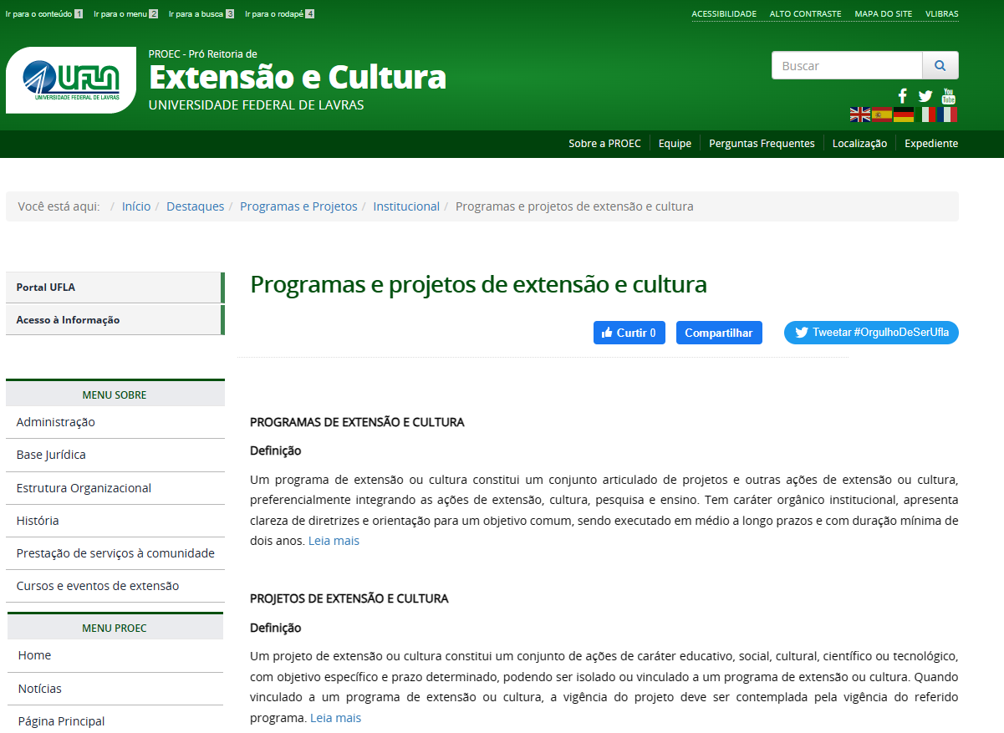
Fórum de Extensão
3 – ATIVIDADES DE EXTENSÃO
Programas e projetos de extensão e cultura - Pró-Reitoria de Extensão e Cultura - PROEC - UFLA

Slide 18
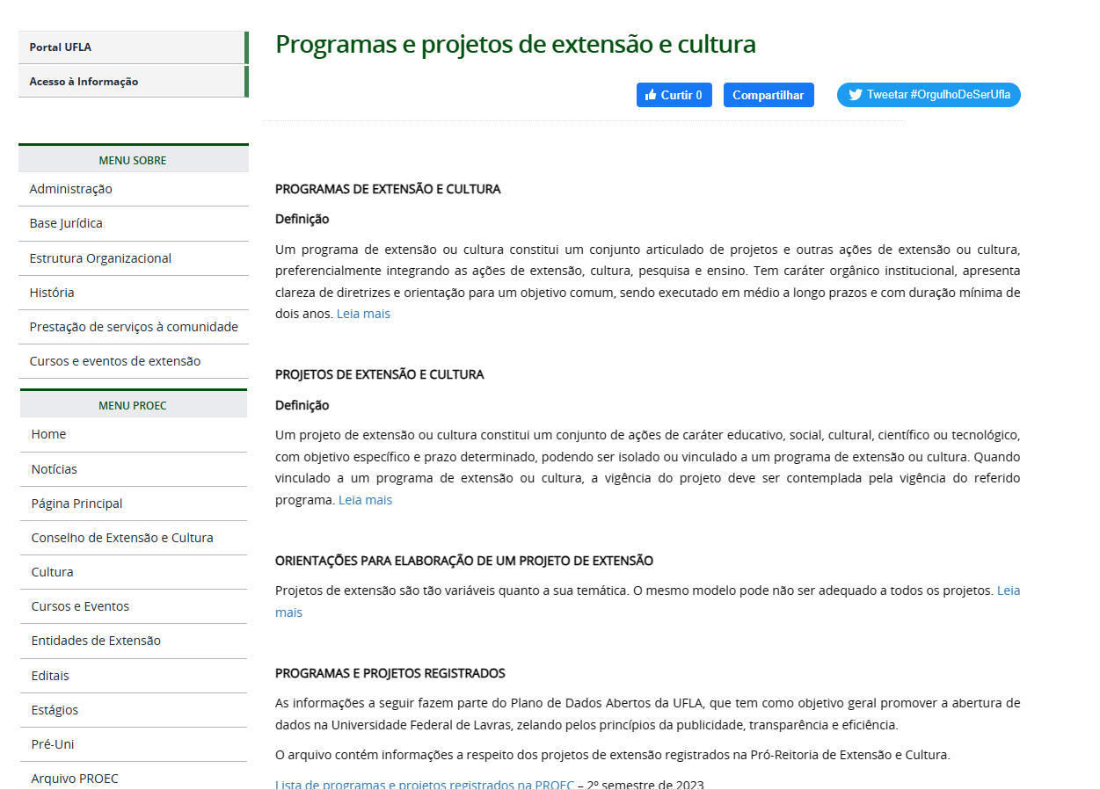
Fórum de Extensão
3 – ATIVIDADES DE EXTENSÃO
Projetos: 288
Programas: 30
Programas e projetos de extensão e cultura - Pró-Reitoria de Extensão e Cultura - PROEC - UFLA

Slide 19
Fórum de Extensão
ATIVIDADE A3 – Apresentação de modelos de projetos, programas e outros, cujos textos atendam aos critérios de avaliação internos desejados no momento do cadastro
OBJETIVO O3 – Subsídio para os Colegiados realizarem eventos/ações de capilarização das informações junto aos servidores e discentes das UAs
RESULTADO ESPERADO R3a – Maior percentual de aprovação das propostas submetidas para avaliação dos Colegiados
RESULTADO ESPERADO R3b – Sensibilização sobre a importância da Extensão no âmbito das UAs (inclusive no contexto da Curricularização)

Slide 20
Fórum de Extensão
Programas e projetos de extensão e cultura - Pró-Reitoria de Extensão e Cultura - PROEC - UFLA

Slide 21
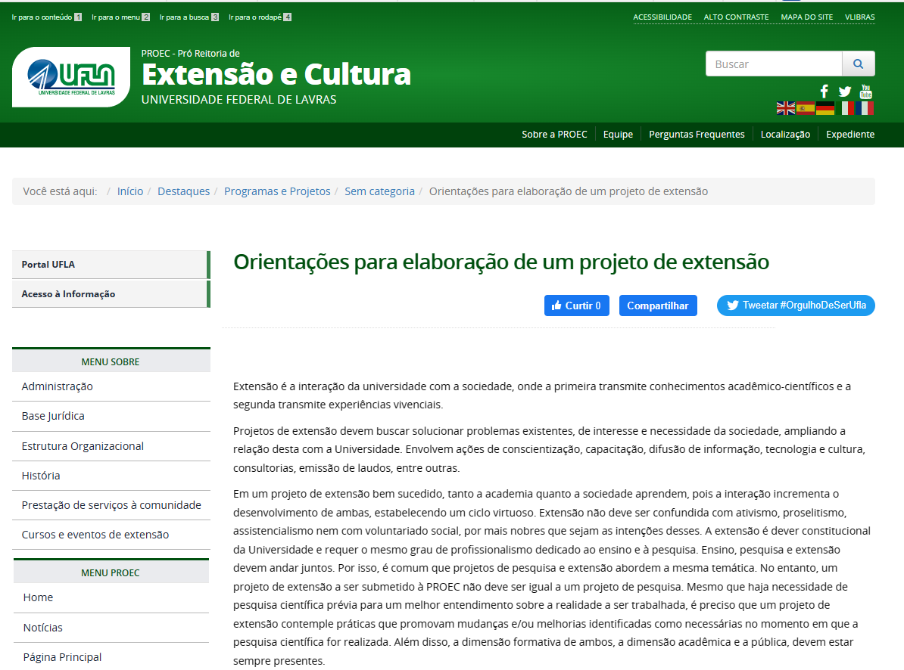
Fórum de Extensão
Orientações para elaboração de um projeto de extensão - Pró-Reitoria de Extensão e Cultura - PROEC - UFLA

Slide 22
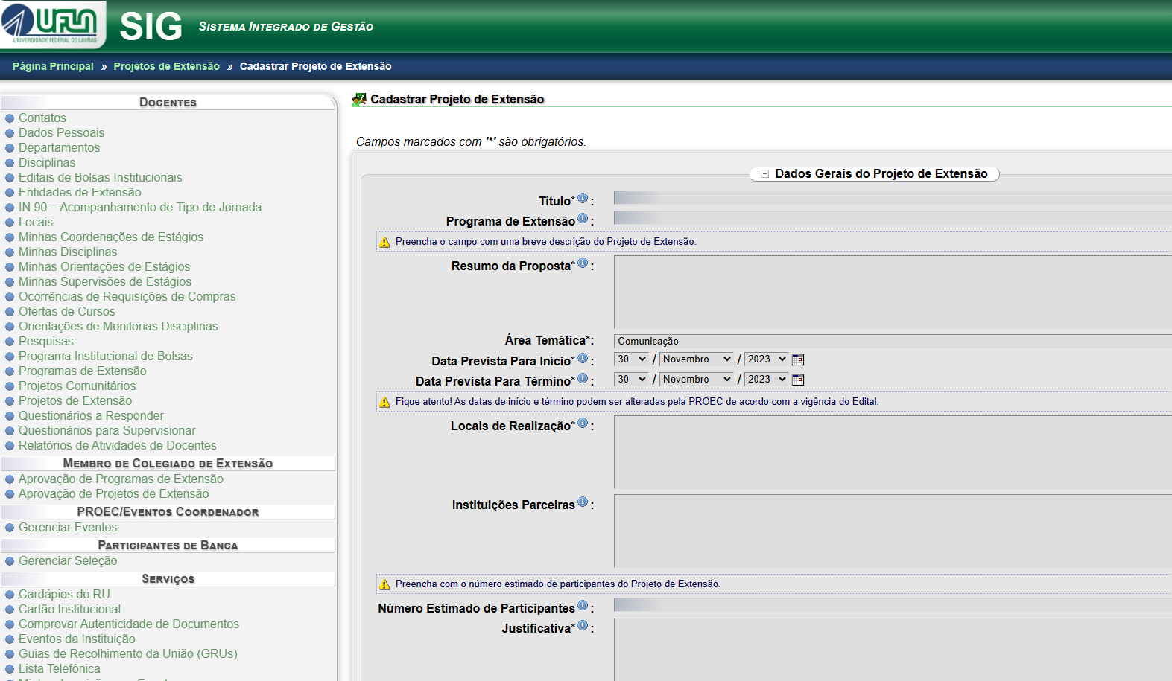
Fórum de Extensão
Projeto de Extensão
(SIG)

Slide 23
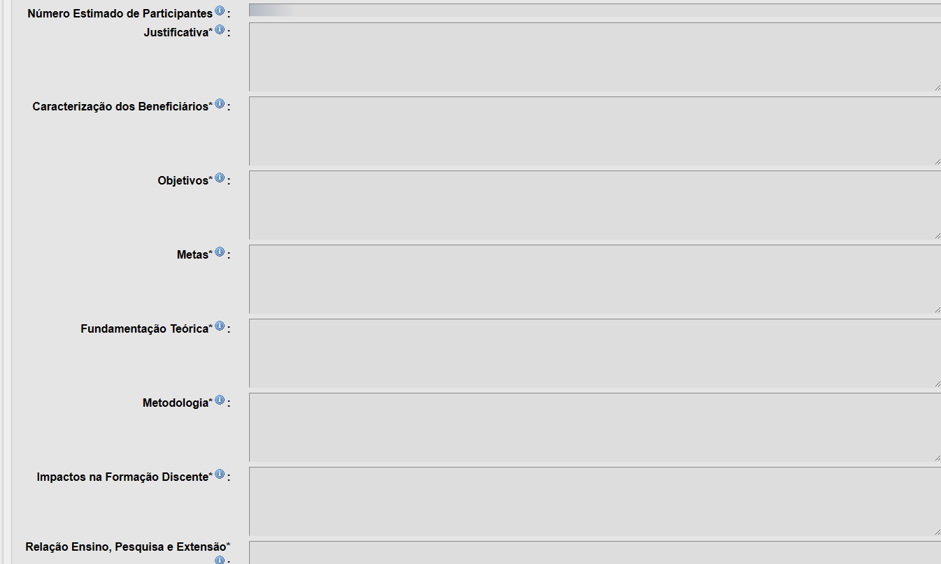
Fórum de Extensão
Projeto de Extensão
(SIG)

Slide 24
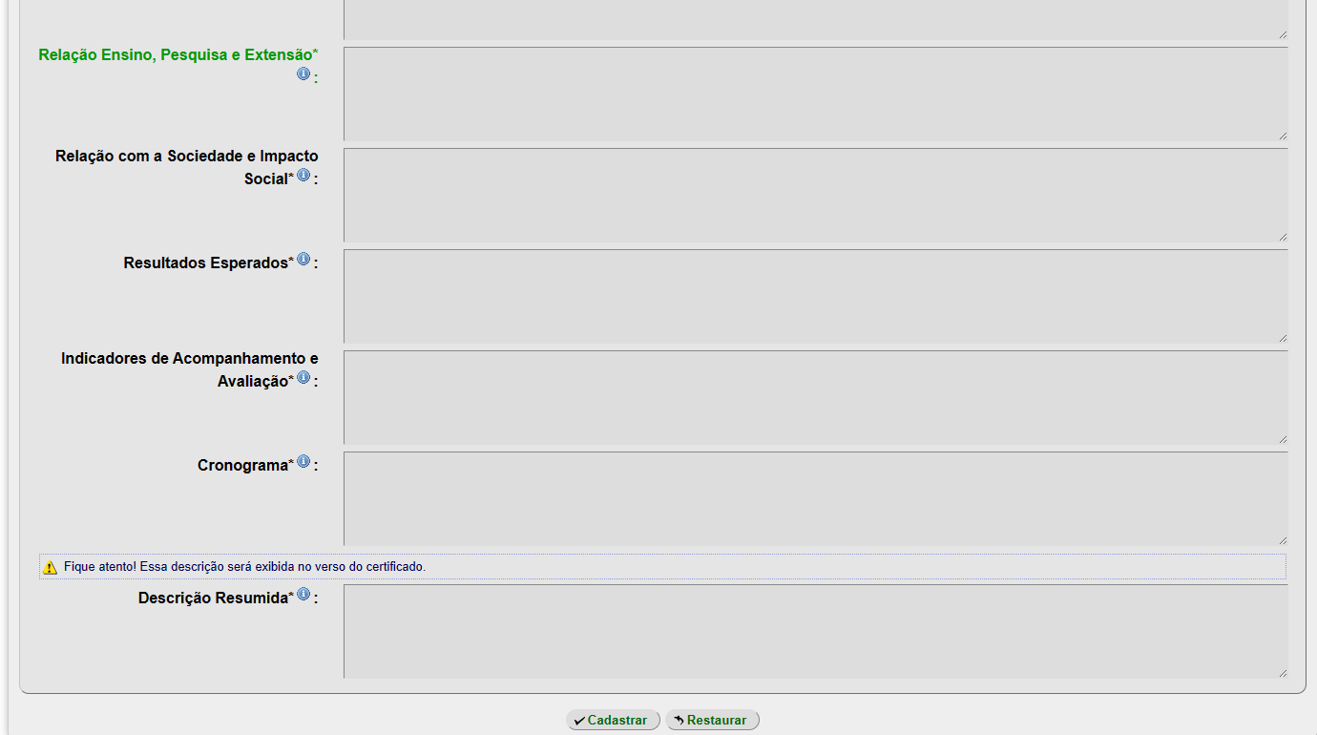
Fórum de Extensão
Projeto de Extensão
(SIG)
Elaboração???

Slide 25
Fórum de Extensão
Projeto de Extensão (SIG) - Elaboração???
1
Justificativa
2
Caracterização dos Beneficiários
Quem? (interação dialógica)
3
Objetivos
O que será realizado?
4
5
6
Por que? Para quem? Qual alcance? Qual relevância?
Metas
O que se propõe alcançar objetivamente (qualitativo, quantitativo ou ambos)?
Fundamentação teórica
Em que literatura se baseia a proposta?
Metodologia (interdisciplinaridade e interprofissionalidade)
Como? (Objetivos)

Slide 26
Fórum de Extensão
Projeto de Extensão (SIG) - Elaboração???
7
Impacto na formação discente (impacto na formação)
8
Relação Ensino, Pesquisa e Extensão
Como será? (indissociabilidade): a) formação técnica e cidadã (Ensino), b) geração de produtos (Pesquisa), c) eixo estudante-professor-comunidade
9
Relação com a sociedade e impacto social (impacto e transformação social)
Quais interesses e necessidades para ambos (sociedade e Instituição)?
10
11
12
Quais habilidades serão desenvolvidas?
Resultados esperados
Quais? (Objetivos e Metas)
Indicadores de acompanhamento e avaliação
Como será avaliado? (Objetivos, Metas e Resultados)
Cronograma
Quando, onde, como, por quem?
Qual?: a) abrangência e b) formas para alcançar a efetividade?

Slide 27
Referências
Política Nacional de Extensão Universitária (Forproex, 2012). Disponível em: Pró-Reitoria de Extensão – PROEX (ufmg.br)
Resolução CNE Nº 7/2018. Disponível em: Resolução CNE/CES nº 7, de 18 de dezembro de 2018 (mec.gov.br)
Resolução Congrad UFLA nº 78/2022. Disponível em: Normas Gerais de Graduação - Pró-Reitoria de Graduação - PRG - UFLA
Nota técnica PROGRAD/UFLA nº 01/2022. Disponível em: Microsoft Word - Minuta Nota técnica para UA.docx (ufla.br)
Decreto nº 7.416 de 30 de dezembro de 2010. Disponível em: Decreto nº 7416 (planalto.gov.br)
PROEC/UFLA - Projetos de Extensão. Disponível em: Projetos de Extensão e Cultura - Pró-Reitoria de Extensão e Cultura - PROEC - UFLA
PROEC/UFLA – Programas de Extensão. Disponível em: Programas de extensão e cultura - Pró-Reitoria de Extensão e Cultura - PROEC - UFLA
PROEC/UFLA – Orientações para elaboração de um projeto de extensão. Disponível em: Orientações para elaboração de um projeto de extensão - Pró-Reitoria de Extensão e Cultura - PROEC - UFLA

Slide 28
Obrigado!
Profa. Stefânia Becattini Vaccaro – DIR/FCSA
Profa. Angélica Sousa da Mata – DFI/ICN
Profa. Mariana Esteves Mansanares – DEC/ICN
Prof. Chrystian Araujo Pereira – DME/FCS

